Slide 1
Expressief talent
Module B les 7

Slide 2
TERUGBLIK VORIGE WEEK
Is het gelukt met de thema-opdracht?

Slide 3
VANDAAG
Examen activiteit?
Eigen project?
Plan van aanpak x2

Slide 4
Examenactiviteit bedenken
Hoever zijn jullie hiermee?
Lukt alles?

Slide 5
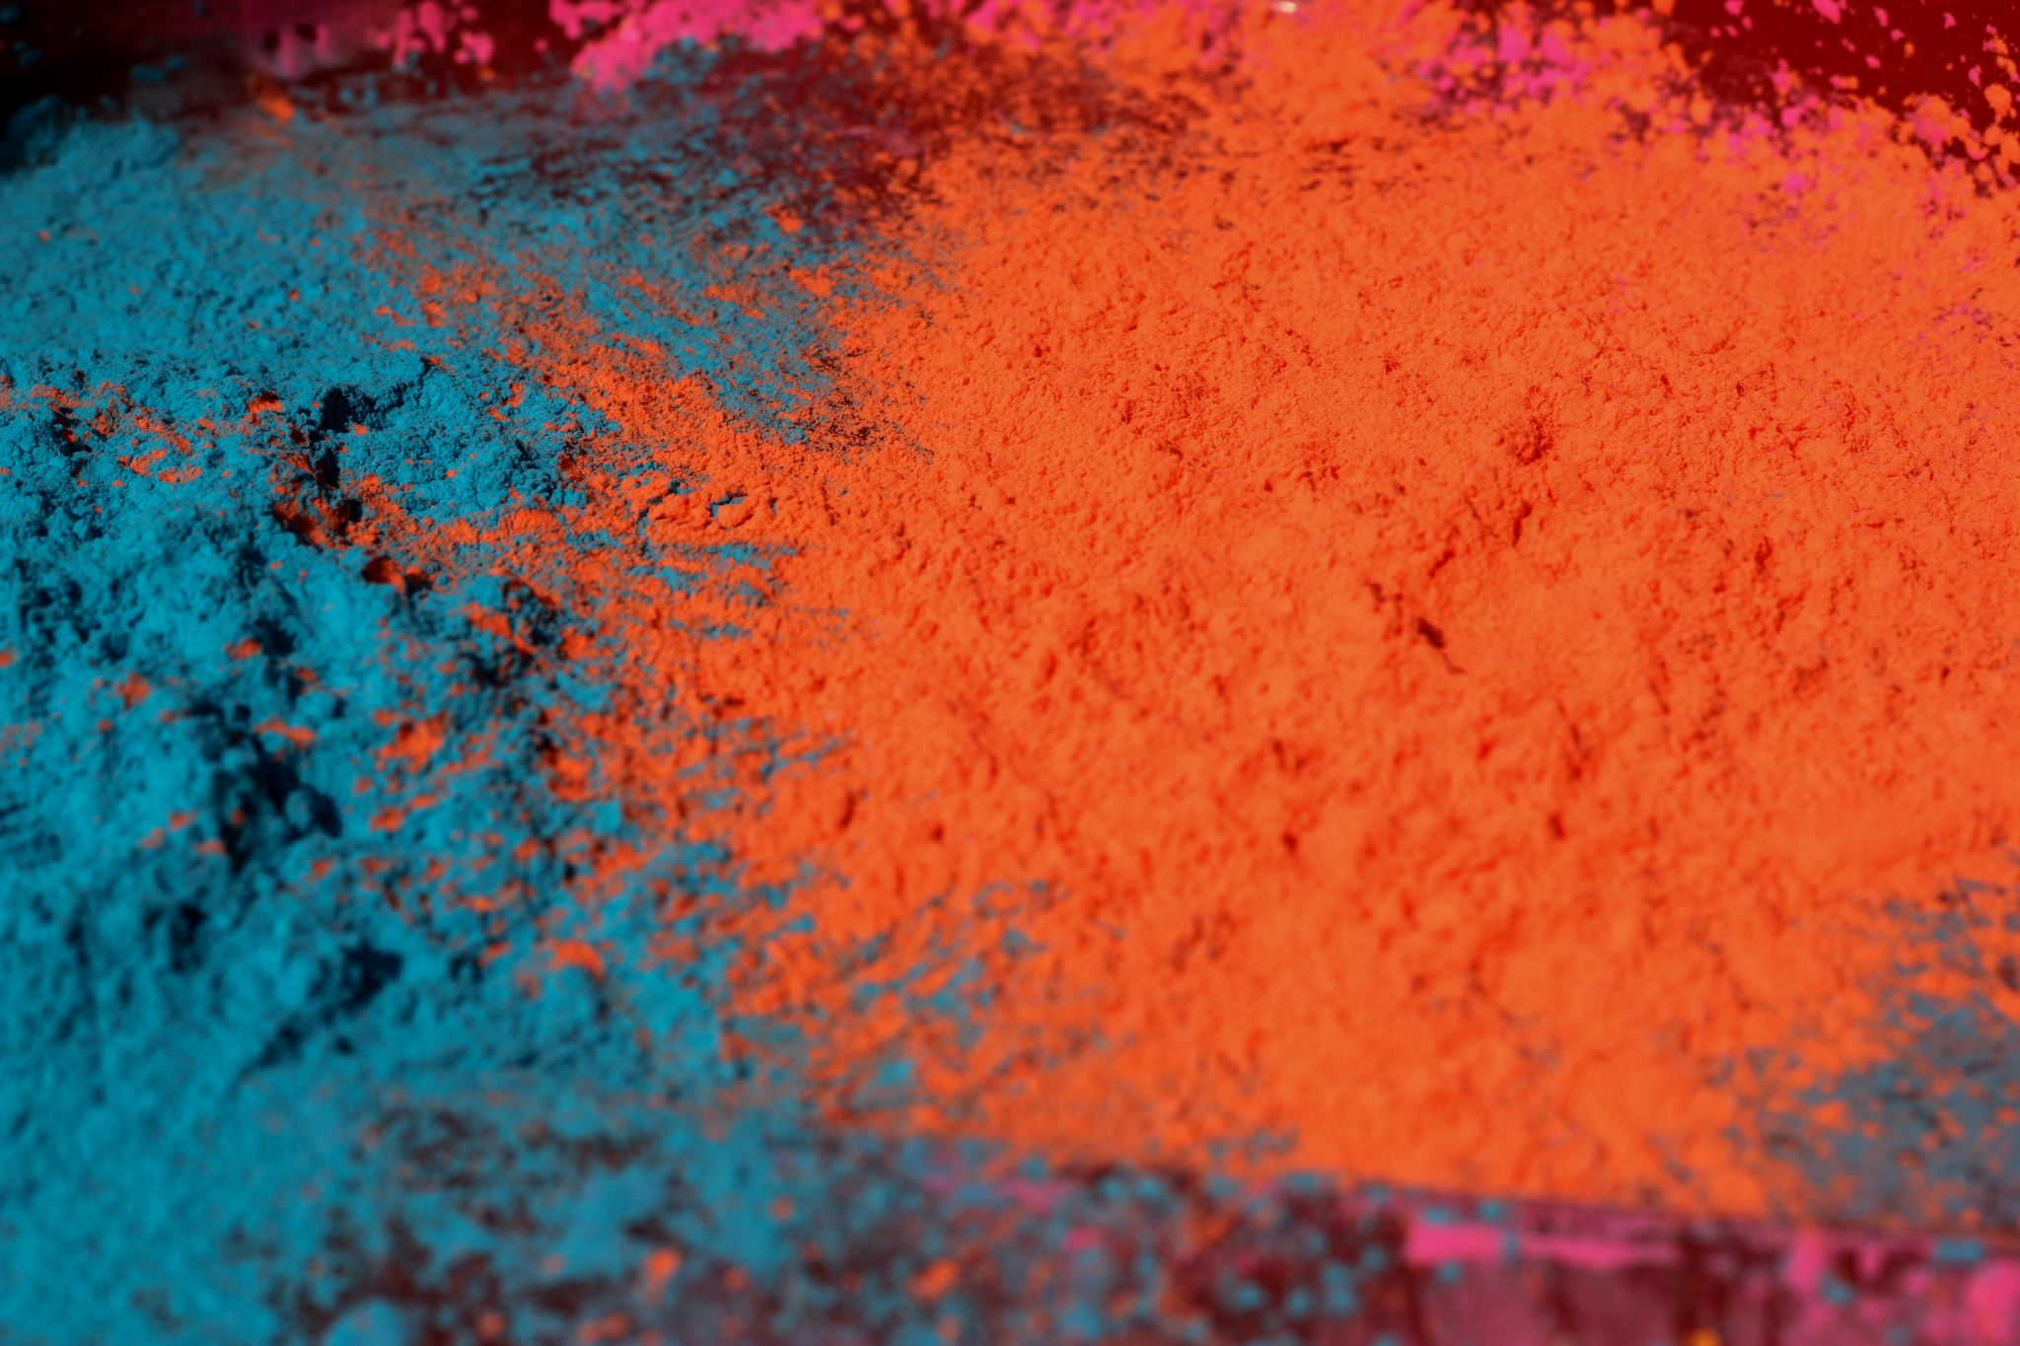
Eigen project
Hebben jullie al wat bedacht?

Slide 6
HOE GA JE HET AANPAKKEN?
Plan van aanpak invullen (x2!)

Slide 7
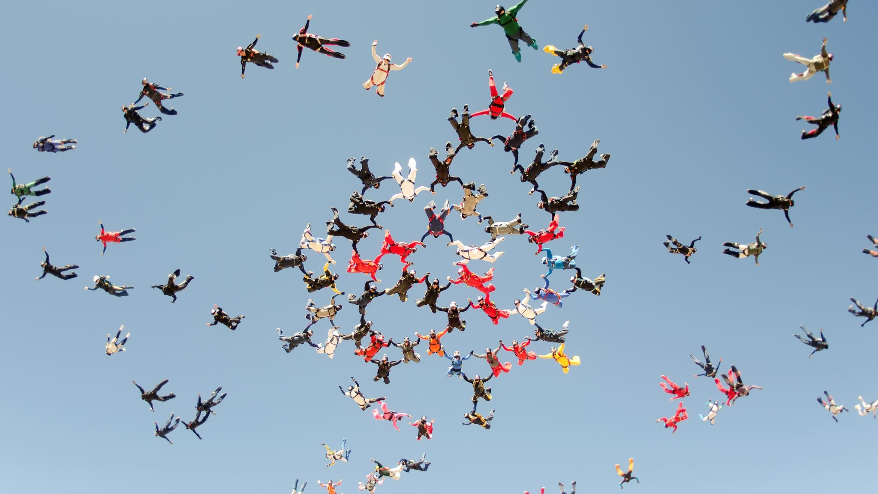
Activiteit met de doelgroep

Slide 8
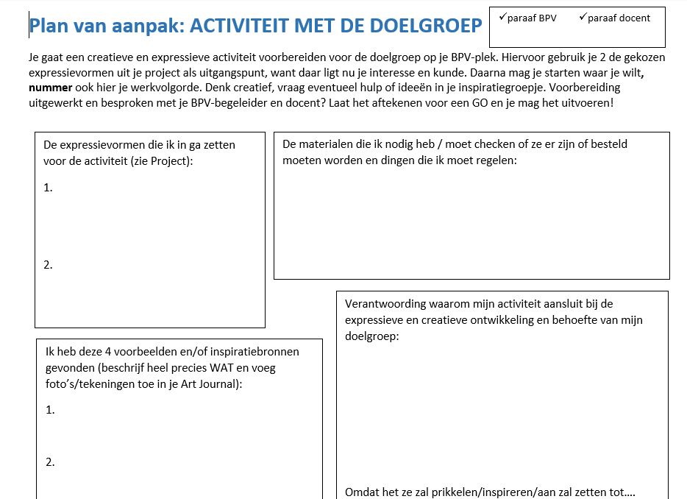
Deel 1

Slide 9
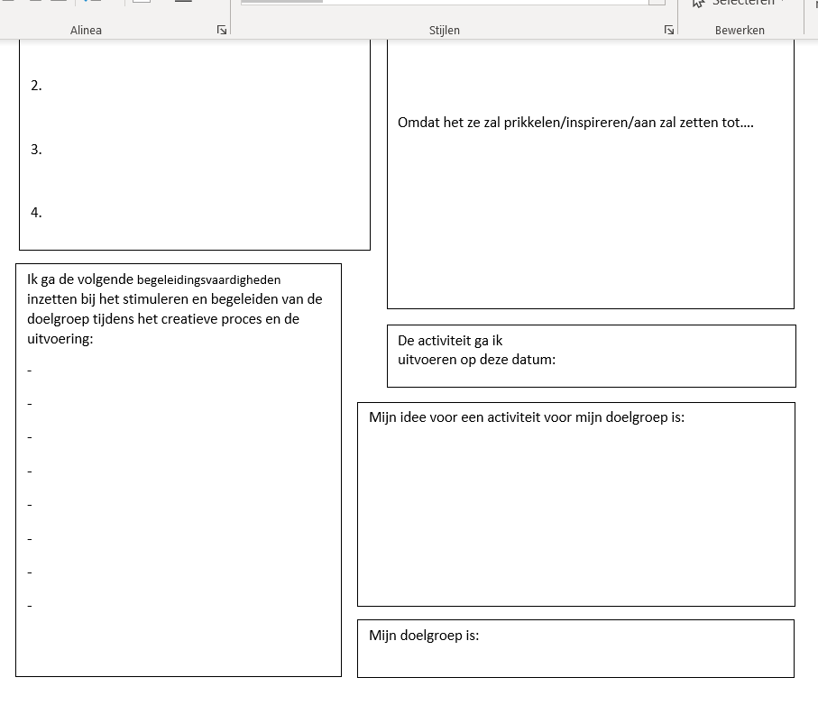
Deel 2

Slide 10
Eigen project

Slide 11
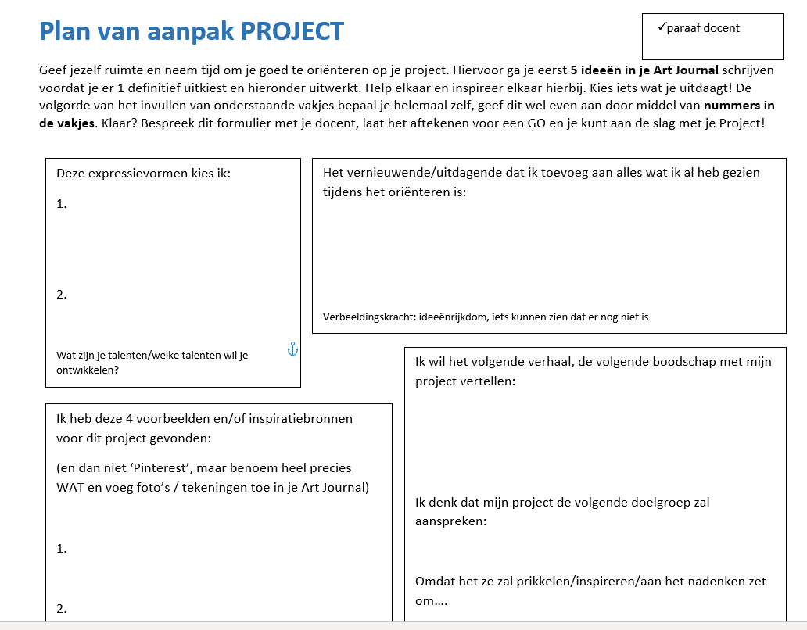
Deel 1

Slide 12
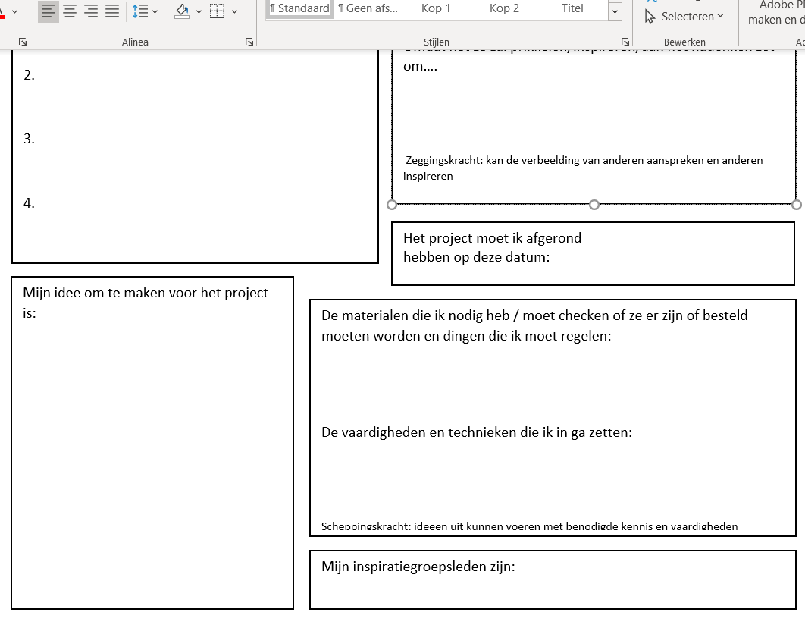
Deel 2

Slide 13
ART JOURNAL
Zorg er voor dat het proces in je art-journal komt.
Bijv:Plaatjes,
tekeningen ,tekst
Notes:
5 ideeën in je Art Journal schrijven voordat je er 1 definitief uitkiest (eigen project)

Slide 14
21 april inleveren in it’s learning:
Plan van aanpak activiteit met de doelgroep.
Plan van aanpak project
Beide vind je op It’s Learning

Slide 15
VEEL SUCCES!

